Slide 1
Medical VQA
17/12/2018
Avi Turner 039991708
avi.turner111@gmail.com
055-6699069
Notes:
מה זה VQA
סקירה היסטורית שקפים של : סיווג תמונות, DEEP LEARN , VQA, MED VQA
כדאי להראות אחוזי הצלחה של הנל ולהראות שבVQA במיוחד MED על הפנים
בשקף שך הDEEP להוסיף הסבר קצר על מה זה LOSS u ACTIVATION, ספציפית אלה שבטבלה של התוצאות שיתכתב עם זה
שקף DEEPLEARNING
שקף נפנוף ידים LSTM
שקף חיבור של 2 הנ"ל
שקף DATASET
שקף IMAGECLEF
שקף על המאמרים שהיו (שקף או 2)
שקף על אחד המתחרים
שקף WBSS
תוצאות (טוב כפי שהוא)
מה זה MED VQA

Slide 2
רקע
Deep Learning
VQA
VQA-MED
בתחילת שנות ה2000, במקביל לשיפור ניכר בביצועי החומרה + עידן האינטרנט ו"התפוצצות המידע" רשתות נוירונים החלו לתת תוצאות טובות בתחום הלמידה החישובית.
עם המשך התקדמות החומרה ובפרט השימוש במעבדים גרפיים, המודלים של רשתות הנוירונים הפכו להיות בעלי יותר שכבות, ויכלו לפתור בעיות מורכבות יותר (AKA למידה עמוקה).
מאז 2012, כל המנצחות בתחרויות גדולות בתחום זיהוי האובייקטים באמצעות ראייה ממוחשבת מבוססות על למידה עמוקה.

Slide 3
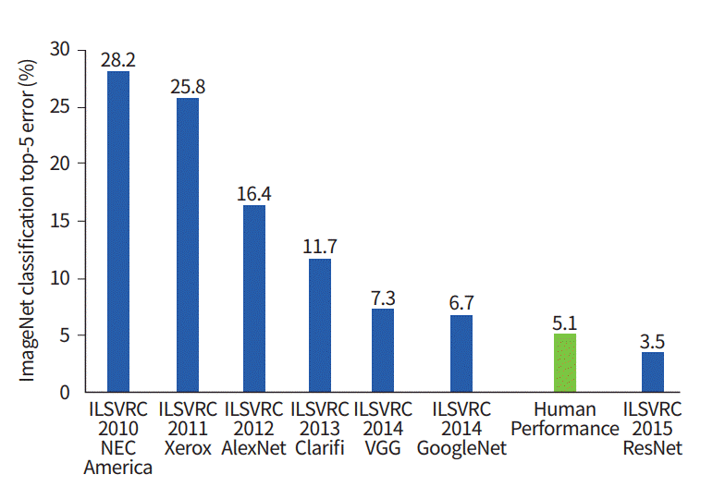
רקע
Deep Learning
VQA
VQA-MED
מאז 2015 – עם ביצועים יותר טובים משל בן אדם

Slide 4
רקע
Deep Learning
VQA
VQA-MED
VQA הוא תחום מחקר על בניית מערכות תכנה המסוגלות לענות על שאלות, המנוסחות בשפה טבעית, לגבי תמונה נתונה.
בתחום זה נעשה שימוש נרחב ביסודות שמקורן בDeep Learning (בפרט LSTM), עיבוד שפות טבעיות, וראייה ממוחשבת.
התחום הוא חדש יחסית (ב2014 פורסם המאמר הראשון בנושא), ועדיין יש בו מקום למחקר והתקדמות רבה.

Slide 5
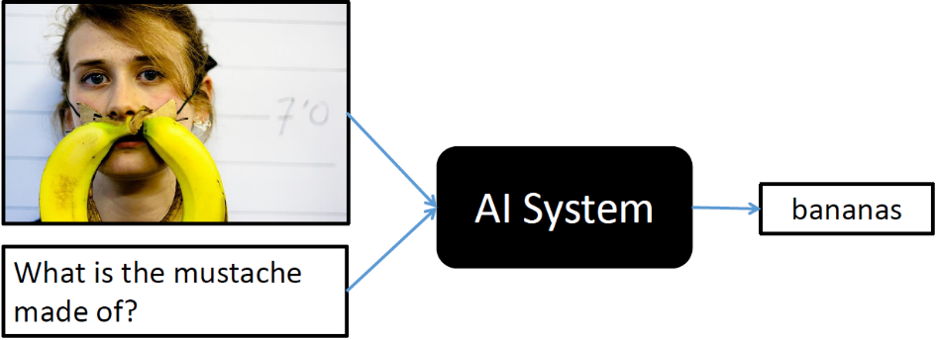
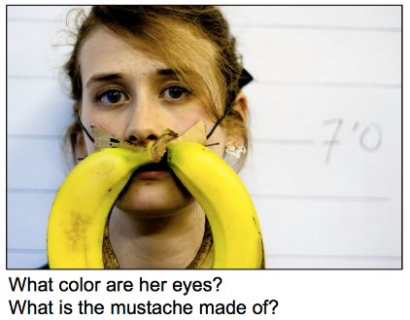
רקע
Deep Learning
VQA
VQA-MED
בהינתן תמונה ושאלה, על המערכת לתת תשובה לשאלה.
עבור תמונה מסוימת יכולות להיות מספר שאלות/תשובות.
השאלות והתשובות מנוסחות בשפה טבעית.
VQA

Slide 6
רקע
Deep Learning
VQA
VQA-MED
בפרויקט זה, נתמקד ביישום של מערכת VQA בהקשר של מערכות רפואיות, ובפרט אבחונים רפואיים על סמך תמונות ממכשירי דימות רפואיים.
אנו מצפים להשיג התקדמות מבחינת איכות התוצאות לעומת עבודות דומות שנעשו במסגרת תחרות ImageCLEF 2018

Slide 7
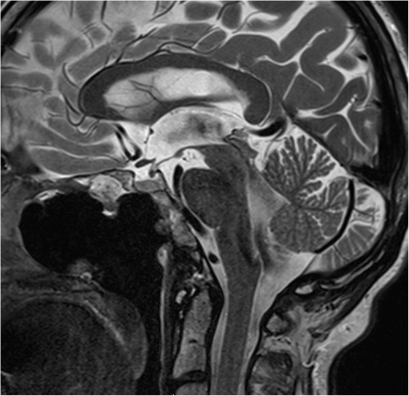
רקע
Deep Learning
VQA
VQA-MED
VQA
total excision tumor with packg material seen posterior part clivus extradural plane
what does t2 weighted sagittal magnetic resonance scan show?

Slide 8
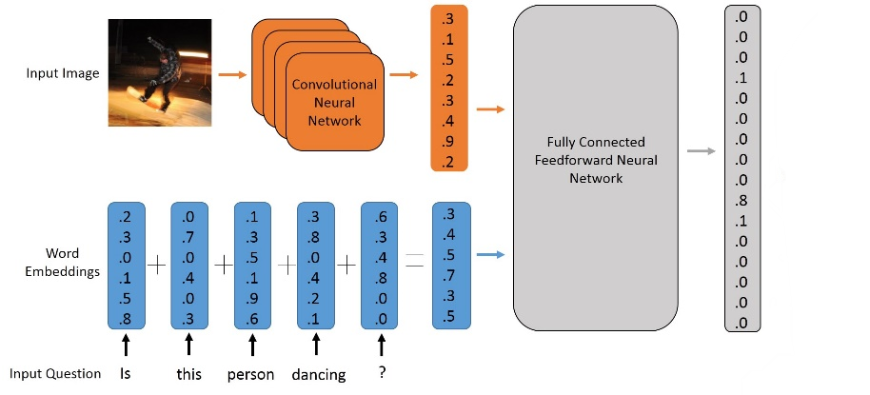
מהות הפתרון
בניית מערכת VQA המקבלת כקלט:
  תמונות
  צמדים של שאלות ותשובות על התמונות הנתונות
בדומה למודלים שפותחו בשנים האחרונות נשתמש במבנה הכללי הבא:
רשת המקבלת קלט דרך שני ענפים:
  ענף למידע החזותי. קלט: התמונה, פלט: וקטור המיצג את תכונות התמונה.
  ענף לטקסט של השאלה, פלט: וקטור המיצג את תכונות הטקסט.
ענף התמונה משתמש ברשת DNN מאומנת (לדוגמא VGG) כדי לחלץ תכונות מהתמונה שמקודדות בצורה של וקטור.
ענף הטקסט משתמש ברשתות מסוגLSTM לוקח קידוד NLP של השאלה ואת המצב פנימי של LSTM כתכונות ומחלצת גם כן וקטור שמייצג תכונות אלו.
לאחר מכן שני הענפים משולבים באמצעות שכבתFC ורשת נוירונים קלאסית שהפלט שלה הוא ההסתברות להימצאות כל אחת מהמילים בקורפוס בתשובה לשאלה והתמונה הנתונה.
Notes:
https://www.rsipvision.com/ComputerVisionNews-2018January/Computer%20Vision%20News.pdf

Slide 9
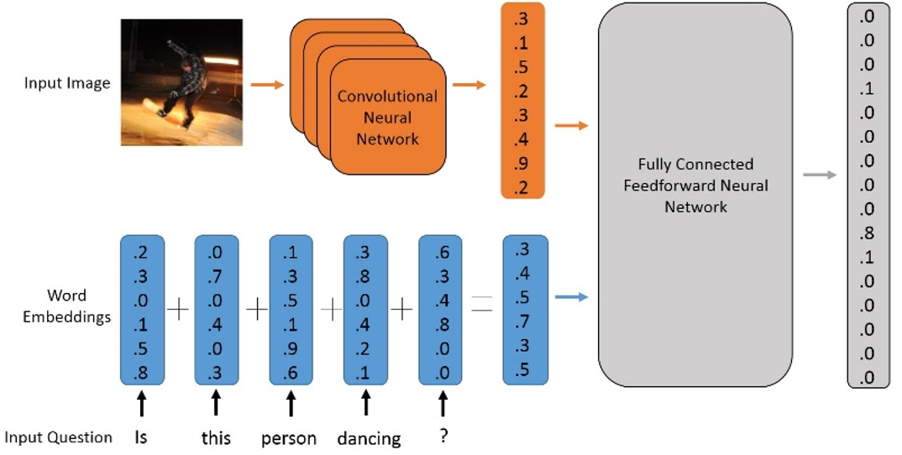
מהות הפתרון

Slide 10
Dataset
כקלט למערכת קיבלנו 2280 תמונות, שאליהן משויכות 5300 שאלות ותשובות.
בשביל הערכת המערכת קיבלנו סט דומה בגודל של 325 תמונות ו500 שאלות/תשובות
כל התמונות, השאלות והתשובות מקורן בתחרות קודמת של ImageClef של קצירת תמונות ותיאורן.
המידע נראה קצת "מלוכלך" - רבות מהשאלות והתשובות מנוסחות בצורה עילגת, ויש תמונות שנראות כלא שייכות לסט.

Slide 11
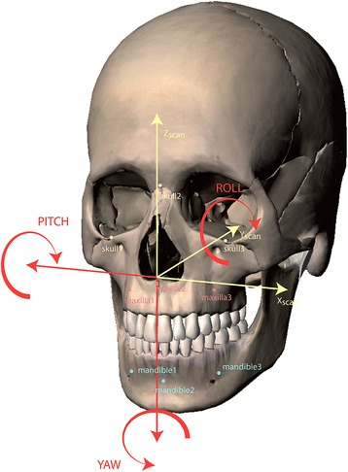
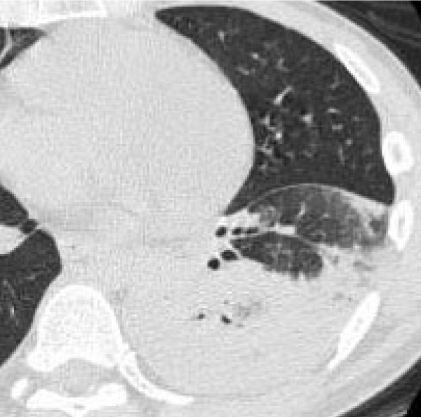
Dataset
what does 3d CT view show?
what shows air space consolidation in left lower lobe?
rotational movements measured
CT

Slide 12
ImageClef
ImageClef היא מסגרת שמנוהלת בהתנדבות בעיקר ושמה לעצמה מטרה לקדם ולהעריך התקדמות בתחום העיבוד החזותי והרפואי בפרט, בין השאר:
  VQA-MED
  Iimage Captioning
  Tuberculosis - Severity scoring
  Caption - Concept Detection
המאגר שקיבלנו הוא מהאתגר של 2018 של VQAMED
אנו ניגש לתחרות של 2019 (עוד לא נפתחה)

Slide 13
WBSS
אחד המדדים שנבחרו להערכת ביצועי המערכת הוא ה WBSS.
מדד זה מעריך את הפלט שמתקבל על בסיס הדמיון (similarity) הסמנטי בתחום הביו-רפואי.
WBSS מחשב את ניקוד הדמיון בין התשובה (הפלט) ובין "האמת המוחלטת" המסופקת לו כפרמטר.
הניקוד מתבסס על הדמיון ברמת המילה.

Slide 14
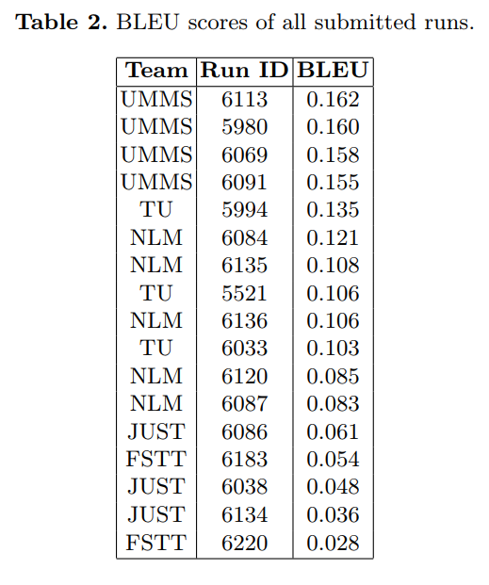
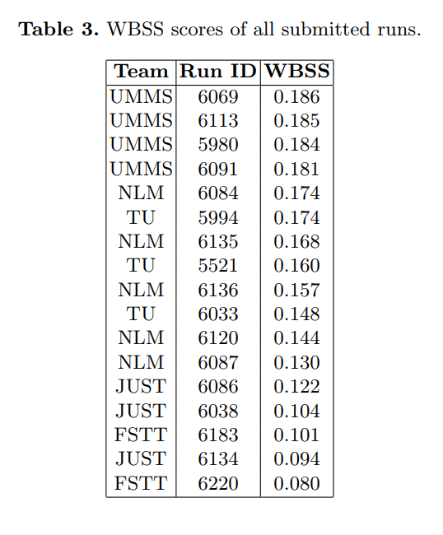
ImageClef VQA MED 2018
תוצאות:

Slide 15
השוואה לספרות
מכיוון שהתחום עדיין בחיתוליו המקור היחיד שמצאתי שעוסק בVQA בכלל ובתחום הרפואי בפרט היה ImageClef, ארגון שמטרתו היא לקדם את תחום הראיה הממוחשבת ולמידה חישובית, ובמיוחד את השילוב עם טקסט בשפה טבעית.
מאגר התמונות-שאלות-תשובות שהשתמשנו בו הגיע התחרות של 2018, בו הזוכה הגיע לציון של:
WBSS | BLEU
0.186 | 0.158 | בזמן תחרות
0.209 | 0.188 | הגשה לאחר תחרות
Notes:
https://www.crowdai.org/challenges/imageclef-2018-vqa-med/leaderboards?post_challenge=on
WBSS (Word-based Semantic Similarity)
Following a recent algorithm to calculate semantic similarity in the biomedical domain [2], we create a metric based on Wu-Palmer Similarity (WUPS) [3] with WordNet ontology in the backend. Please refer to [2] for details of the algorithm. The WUPS source code can be downloaded from here: https://datasets.d2.mpi-inf.mpg.de/mateusz14visual-turing/calculate_wups.py
Based on cosine similarity
BLEU
We use the BLEU metric [1] to capture the similarity between a system-generated answer and the ground truth answer. The overall methodology and resources for the BLEU metric are essentially similar to the ImageCLEF 2017 caption prediction task.
http://www.aclweb.org/anthology/P02-1040.pdf
Wikioedia (https://en.wikipedia.org/wiki/BLEU):
BLEU (bilingual evaluation understudy) is an algorithm for evaluating the quality of text which has been machine-translated from one natural language to another. Quality is considered to be the correspondence between a machine's output and that of a human: "the closer a machine translation is to a professional human translation, the better it is" – this is the central idea behind BLEU.^{[1][2]} BLEU was one of the first metrics to claim a high correlation with human judgements of quality,^{[3][4]} and remains one of the most popular automated and inexpensive metrics.
CBSS (Concept-based Semantic Similarity)
This metric is similar to WBSS as described above, except that instead of tokenizing the predicted and ground truth answers into words, we use MetaMap via the pymetamap wrapper to extract biomedical concepts from the answers, and build a dictionary using these concepts. Then, we build one-hot vector representations of the answers to calculate their semantic similarity using the cosine similarity measure.

Slide 16
ImageClef VQA MED 2018
הצוות שקיבל את התוצאות הטובות ביותר היה UMMS:
Notes:
Multi-modal Factorized Bilinear Pooling (MFB)
Multi-modal Factorized High-order Pooling (MFH)

Slide 17
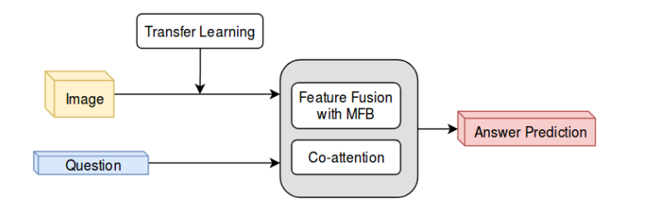
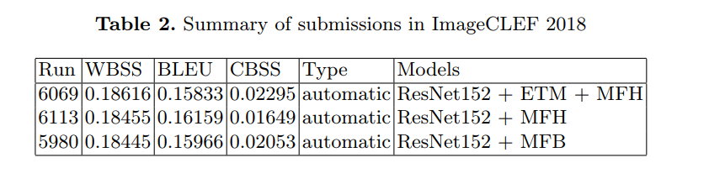
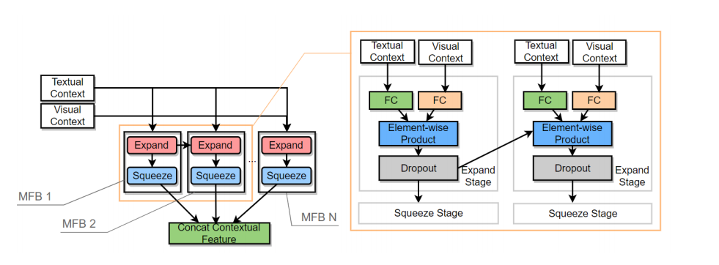
ImageClef VQA MED 2018
הצוות שקיבל את התוצאות הטובות ביותר היה UMMS:
Notes:
Multi-modal Factorized Bilinear Pooling (MFB)
Multi-modal Factorized High-order Pooling (MFH)

Slide 18
תוצאות ראשוניות
Loss | Activation | # Parameters | WBSS | BLEU
 |  |  | 0.16 | 0.046 | הרצה ראשונית –MRI / CT
"cosine_proximity | tanh | 83901 | 0.2132 | 0.1698 | ניסוי 1#
 |  |  | 0.155 | 0.157
"cosine_proximity | sigmoid | 147389 | 0.2210 | 0.1693 | ניסוי 2#
"cosine_proximity | relu | 147389 | 0.2212 | 0.1679 | ניסוי 3#
"cosine_proximity | tanh | 83901 | 0.2026 | 0.1612 | ניסוי 4#
 |  |  | 0.143 | 0.146
הערות:
כל התוצאות מתייחסות לפרדיקציה על ה validation set של הנתונים שהתקבלו מלמידה על הסט של ImageClef 2018 בעוד ההערכה של המשתתפים בתחרות הייתה על סמך Test set
מהסכלות על התוצאות בפועל – ברור שיש Overfitting
בשורות הכפולות, הערך התחתון מתייחס לציון בתחרות על ה Test set

Slide 19
מהות הבעיה
בהינתן תמונה ושאלה על המערכת לתת תשובה לשאלה.
עבור תמונה מסוימת יכולות להיות מספר שאלות/תשובות.
השאלות והתשובות מנוסחות בשפה טבעית.
VQA

Slide 20
תקציר
VQA הוא תחום מחקר על בניית מערכות תכנה המסוגלות לענות על שאלות, המנוסחות בשפה טבעית, לגבי תמונה נתונה.
בתחום זה נעשה שימוש נרחב ביסודות שמקורן בDeep Learning , עיבוד שפות טבעיות, וראייה ממוחשבת.
התחום הוא חדש יחסית (ב2014 פורסם המאמר הראשון בנושא ???), ועדיין יש בו מקום למחקר והתקדמות רבה.
בפרויקט זה, נתמקד ביישום של מערכת שכזו בהקשר של מערכות רפואיות, ובפרט אבחונים רפואיים על סמך תמונות ממכשירי דימות רפואיים.
אנו מצפים להשיג התקדמות מבחינת איכות התוצאות לעומת עבודות דומות שנעשו במסגרת תחרות ImageCLEF 2018
Notes:
https://towardsdatascience.com/deep-learning-and-visual-question-answering-c8c8093941bc
https://arxiv.org/abs/1610.01465
https://www.imageclef.org/2018

Slide 21
אתגרים נוספים
אוסף תמונות רפואי – מעט תמונות יחסית ללמידה עמוקה
התשובות צריכות להתקבל בשפה כמה שיותר טבעית.
מאגר התמונות-שאלות-תשובות התקבל ממערכת אוטומטית ובעצמו לא מושלם.

Slide 22
רשימת ספרות
Visual Question Answering [VQA] networks
  By Assaf Spanier
  https://www.rsipvision.com/ComputerVisionNews-2018January/16/
Overview of ImageCLEF 2018 Medical Domain Visual Question Answering Task
  http://ceur-ws.org/Vol-2125/paper_212.pdf
Tips and Tricks for Visual Question Answering
  https://arxiv.org/pdf/1708.02711.pdf
Survey of Visual Question Answering: Datasets and Techniques
  https://arxiv.org/pdf/1705.03865.pdf
Making the V in VQA Matter
  https://arxiv.org/pdf/1612.00837.pdf
Yin and Yang: Balancing and Answering Binary Visual Questions
  https://arxiv.org/pdf/1511.05099.pdf
VQA: Visual Question Answering
  https://arxiv.org/pdf/1505.00468v6.pdf
Deep Learning and Visual Question Answering
  https://towardsdatascience.com/deep-learning-and-visual-question-answering-c8c8093941bc
Active Learning for Visual Question Answering: An Empirical Study
  https://arxiv.org/pdf/1711.01732.pdf
Deep Learning for Visual Question Answering
  https://avisingh599.github.io/deeplearning/visual-qa/

